Slide 1











Slide 2


Isa y Juliet
Trabajamos en Microsoft
Isabel Cabezas - Tech. Evangelist
@isabelcabezasm
Juliet Moreiro - Support Engineer
@julietsvq

Slide 3
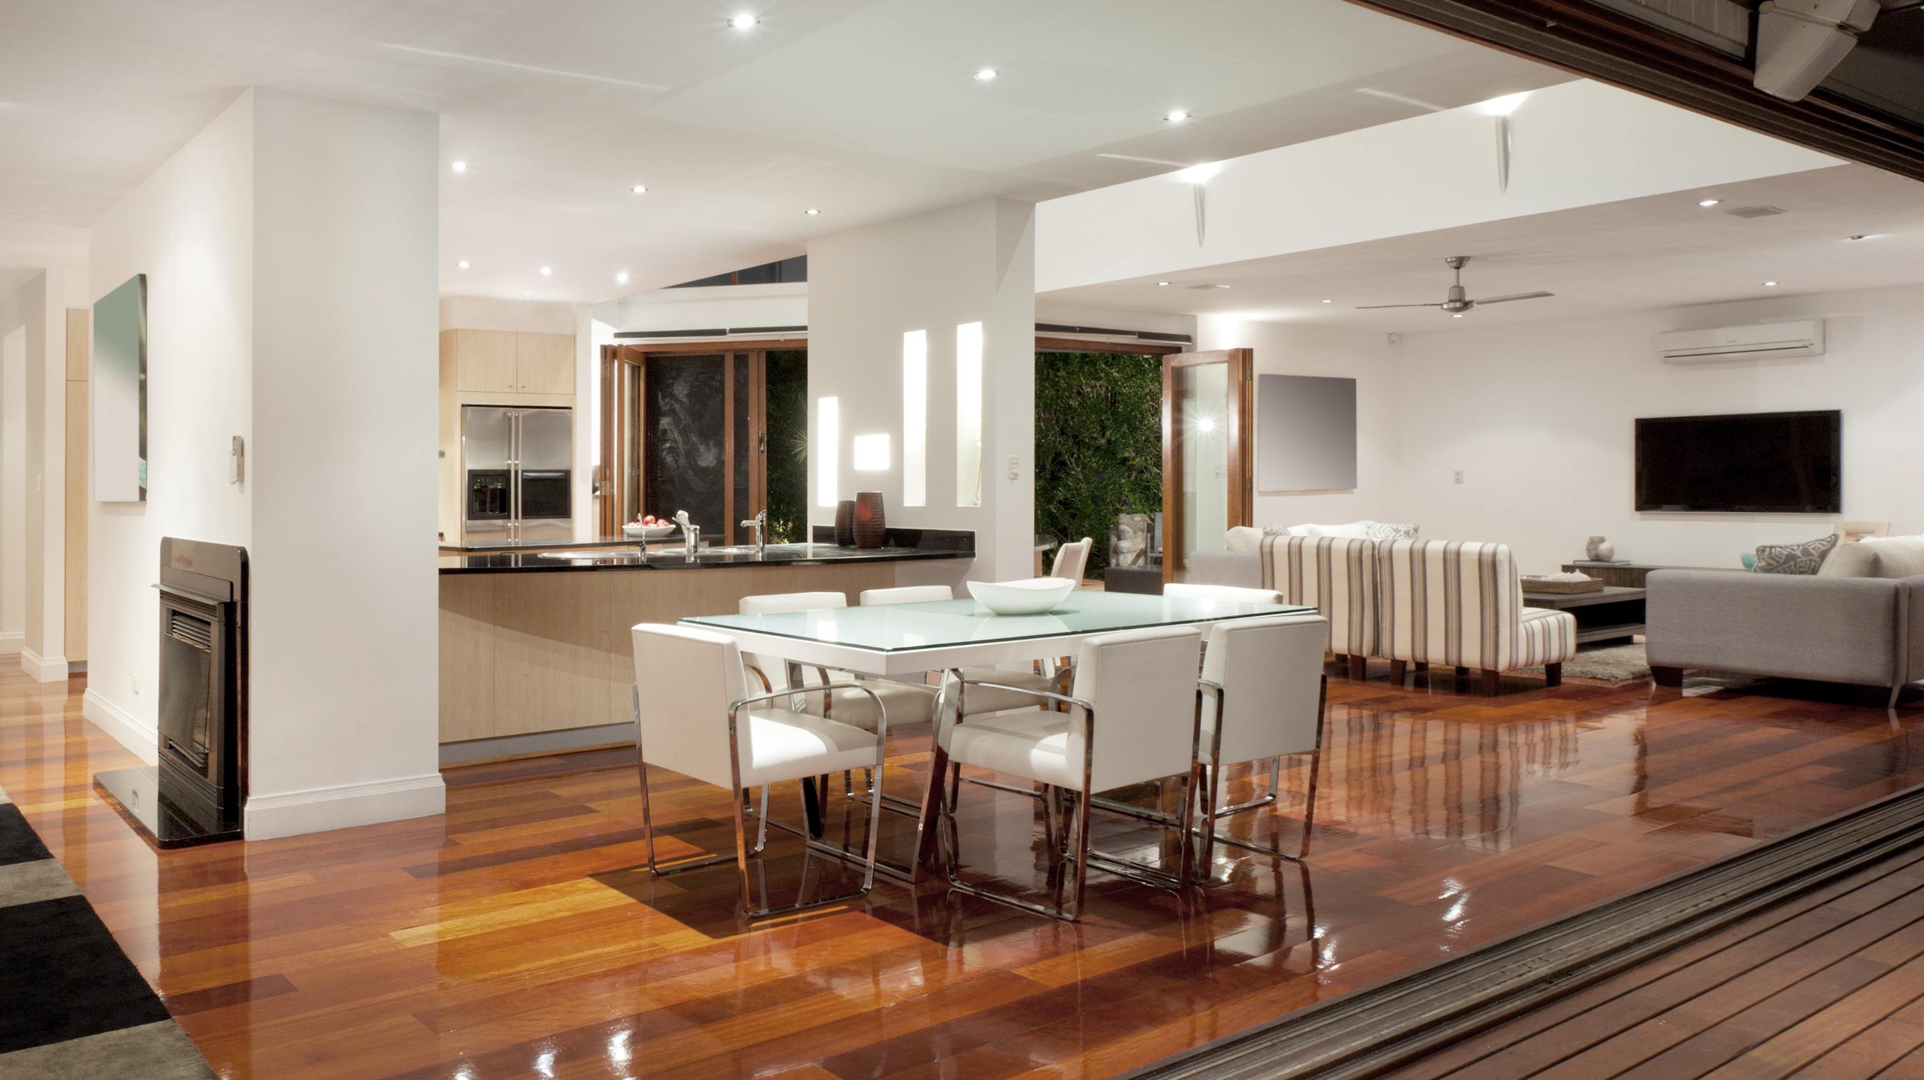

Una revolución
invisible
Notes:
Estamos rodeados de tecnología
ideas chulas y esas tecnologías tan avanzadas ya están aquí.
Y están aquí y cada vez ocupan más espacio en nuestras vidas.
Pero a la vez se están volviendo más invisible.
Se incorpora poco a poco, nos van ayudando en nuestro día a día y cada vez nos acostumbramos más, y cada vez somos menos conscientes de que toda la tecnología que tenemos a nuestro alrededor.
Esta mañana, cuando venía hacía aquí, Cortana, que es la asistente virtual de mi Windows Phone (sí, yo si utilizando Windows Phone), me ha avisado de que por la ruta habitual ha habido un accidente y me ha sugerido otro camino.
Y es que la Inteligencia Artificial hace unos años era eso que nos ganaba al ajedrez, y veíamos películas es tipo Matrix en las que todo se trataba de una competición, entre el Ser Humano y la Máquina.
Pero no está siendo así, esto no va de competir, se trata de trabajar juntos, de que la IA aumente nuestra capacidad para resolver los grandes retos a los que nos enfrentamos en la sociedad de hoy en día.
Esto va de utilizar la tecnología para construir un mundo mejor, para hacerlo más confortable, para asegurar nuestra seguridad y privacidad. La tecnología debería ser transparente y debe estar al alcance de todo el mundo.
¿Qué pasaría si pusiéramos a disposición del mundo tecnología asequible y sencilla de utilizar? Siempre hemos creido que si conseguíamos que más personas tuvieran acceso a herramientas más potentes, conseguirían cosas increíbles. En estos 41 años, nunca hemos dejado de sorprendernos de la creatividad, de la capacidad de evolución del Ser Humano. ¿Hasta dónde podremos llegar con esta nueva revolución?

Slide 4
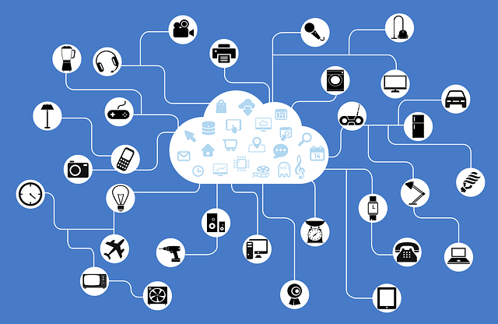
Notes:
Piensa en todas las cosas que se pueden conectar a Internet: cámaras, tv, electrodomésticos, impresoras y más periféricos….
“things”: Edificios inteligentes, neveras, el ascensor, el coche.
Dyn sufre una oleada de ataques, desde dispositivos de Internet de las cosas como cámaras de vigilancia conectadas a internet, impresoras, electrodomésticos y otros dispositivos de este tipo que han sido infectados con un malware semanas atrás.
SmartWatch /
Smart Home (Alexa, música, seguridad: cámaras…)
Smart Car (Head up display, señal sonora al poner el intermitente)

Slide 5
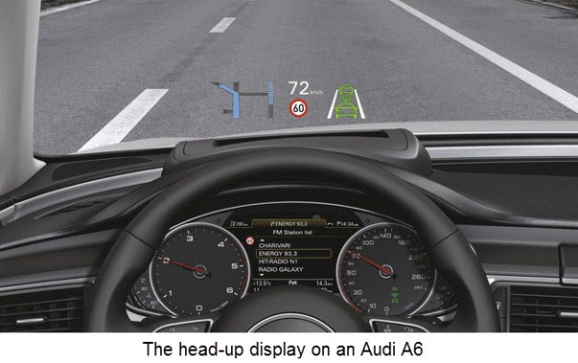
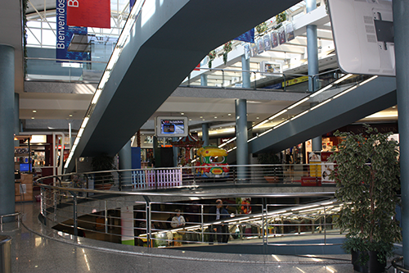
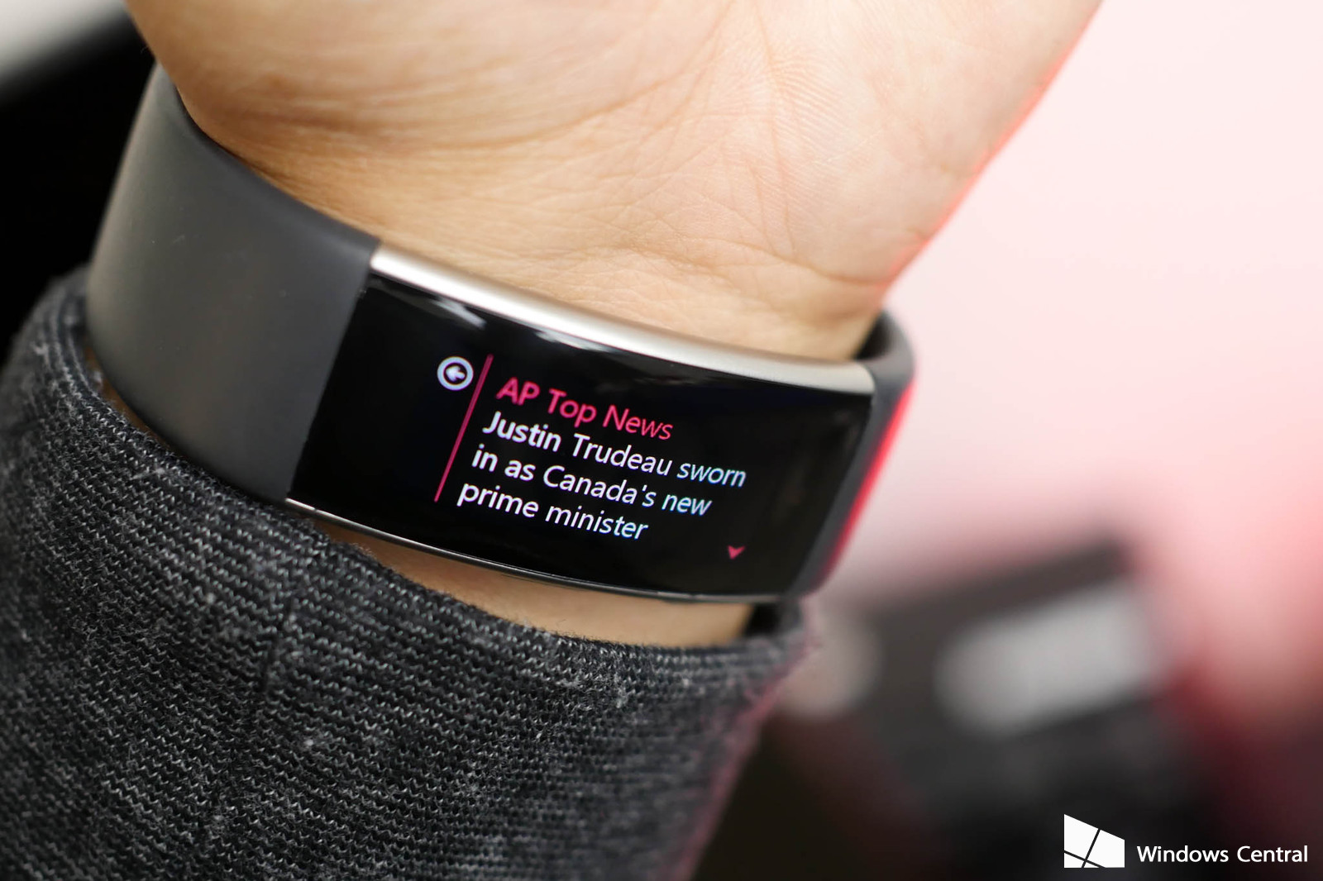

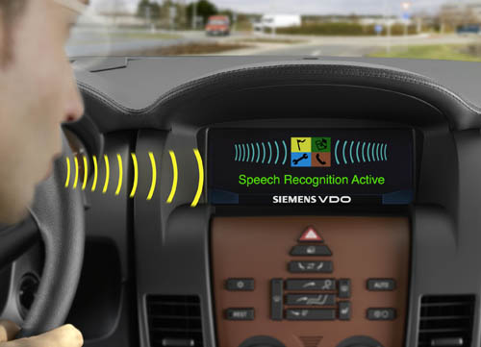
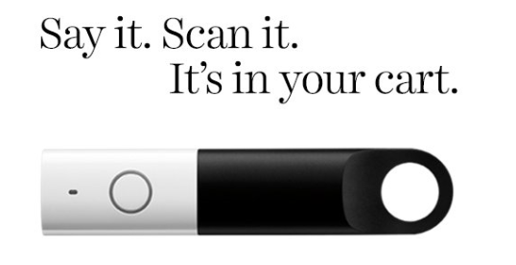
Notes:
Apago la alarma del móvil: con esa señal mi casa sabe que me he despertado.
Enciende la calefacción, la caldera, la cafetera e incluso mi coche empieza a calentarse.
Espejo inteligente: te da los buenos días y te dice qué tiempo hace (Y más información)
Me siento a desayunar y recibo una notificación en el reloj: es mi madre, que quiere saber si voy a comer con ella.
Coche que se abre por proximidad.
Voy a una reunión, en el coche tengo head-up display, puedo saber el tráfico que hay, me propone rutas alternativas. Alerta sonora al cambiar de carril y el retrovisor se ilumina.
Incluso avisa si no puedo llegar a la reunión a tiempo.
Edificios inteligentes: detecta temperatura exterior y luz para regular el clima y la luminosidad interior
Sensores de movimiento para las luces.
De camino a casa paro en el supermercado, la puerta se abre sola cuando me acerco, y automáticamente me avisa el móvil de las ofertas que hay que me pueden interesar. Además ahora hay una tienda de “no se qué” empresa en la que ya ni si quiera tienes que sacar la tarjeta de crédito ni interactuar con nadie, coges lo que quieres y sales por la puerta.
Vuelvo a casa, la calefacción ya está encendida en cuanto detectó que estaba cerca de casa. Al entrar en el salón si es de día, abre las persianas, si es de noche enciende las luces. Y por voz puedo encender la tele al canal que quiera, o poner música de mi grupo favorito, y por voz pedir que me traigan un café y pastelito de mi cafetería favorita.

Slide 6

Notes:
Cada uno tiene sus propios objetivos en la vida.
Nosotras no es que seamos perezosas, es que estamos muy concienciadas con el ahorro energético.
Las personas somos vagos por naturaleza.
Lo cual no quiere decir que no tengamos valores y preocupaciones.
Una de mis mayores preocupaciones es que me caliente la cerveza, y el último invento que hice… era
Juliet: Y una de mis mayores preocupaciones es no tener que levantarme para nada del sofá cuando he pillado la postura.
Isa: Es verdad, una vez que ya pones el culo… y es tu sitio… levantarse nunca.

Slide 7

Notes:
La productividad es eso: conseguir más con menos.

Slide 8

Notes:
La ley del mínimo esfuerzo no nos la hemos inventado nosotras: La enunció Deepak Chopra.
lo fácil es bueno, menos es mucho más y bien es suficiente

Slide 9

Notes:
Es verdad que este tipo de situaciones se dan.
A veces, no levantarte del sillón hace que llegues al contorsionismo que se ve en el dibujo. Haciendo un esfuerzo mucho mayor.
Esto es lo que creo que nos ha pasado un poco…
Yo soy capaz de…..
Montar una infraestructura, agujerear paredes y motorizar varios elementos en casa… //añadir más ejemplos para que parezca más exagerado
por no levantarme del sillón.

Slide 10
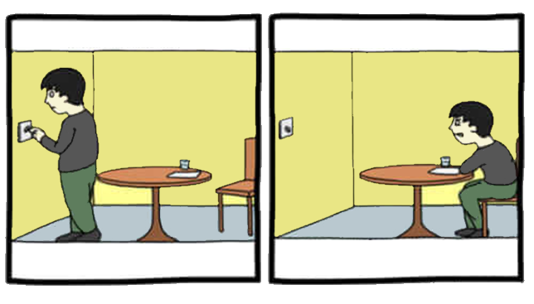
Cuando quiero encender una luz…
Solución lógica
Mi solución
Me levanto y la enciendo
Me quedo sentada y espero descubrir un nuevo poder telepático que encienda la luz.
Notes:
Esto no me suele funcionar…
Así que miré en amazon a ver si puedo comprar ese nuevo poder telepático…

Slide 11


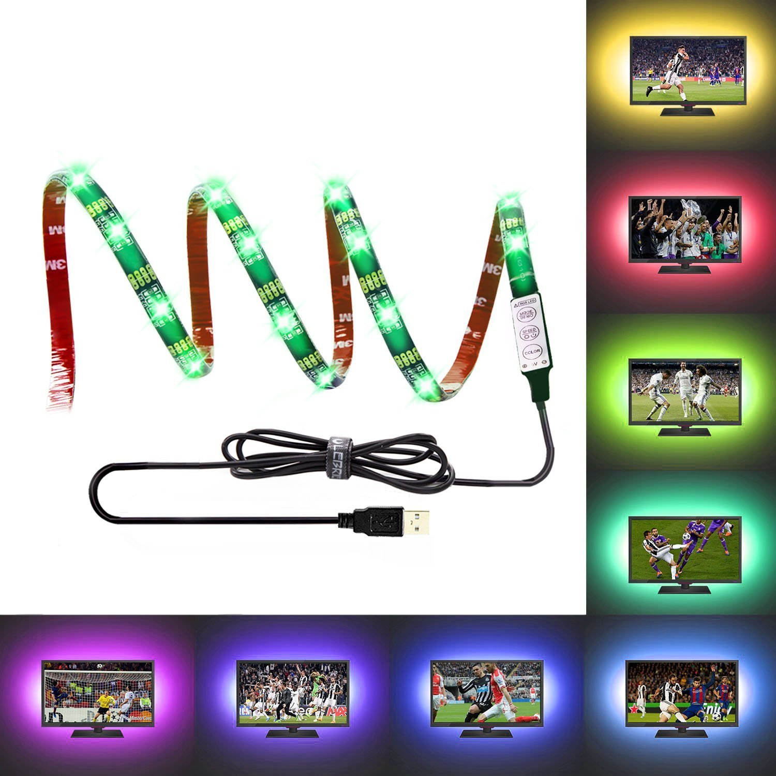
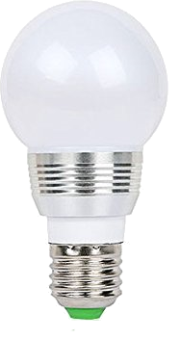
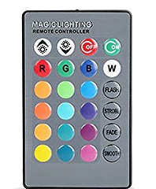
https://www.amazon.es/gp/product/B06XQK3DY3/
https://www.amazon.es/LEBRIGHT-Backlight-Powered-iluminaci%C3%B3n-impermeable/dp/B06Y6D65K6/
https://www.amazon.es/iMounTek-E27-base-16-colores-cambiantes-distancia-infrarrojos/dp/B01BX9RQS0/
Notes:
No nos terminaban de convencer las soluciones que había en el mercado
(explicar unas cuantas y por uqé no nos convencían; precio… comodidad….)
Además, esta bombilla viene con su mando.
Estas dos vienen un pack y es bastante barato, pero viene con un mando cada una.
Una tira de leds… del Leroy Merlin y su mando correspondiente
En serio…. A mí los mandos se me quedan entre los cojines del sofá.

Slide 12

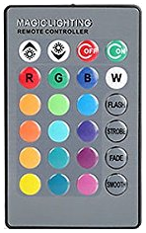
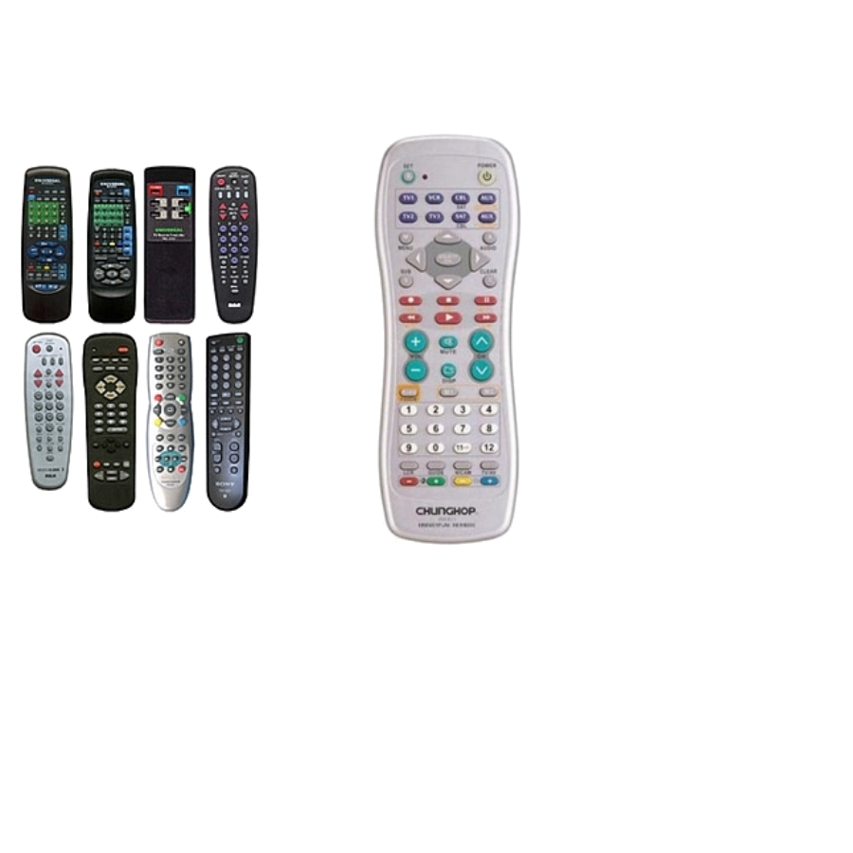


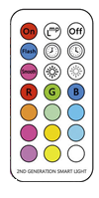
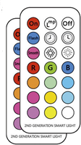

Slide 13
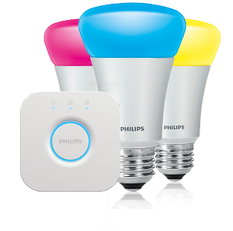
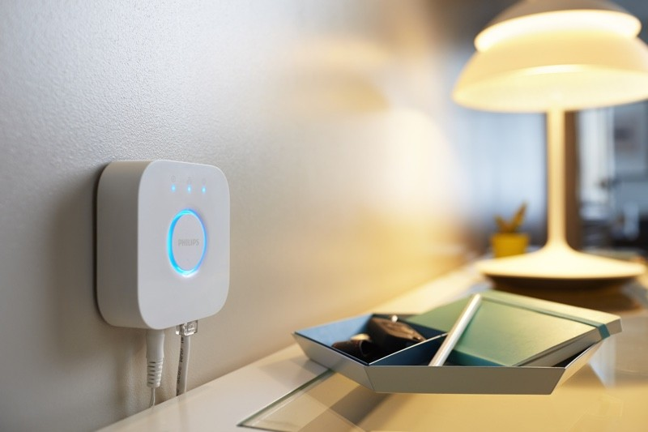
Philips Hue
159€
https://www.amazon.es/gp/product/B01LZ8QYPI/
Notes:
Un mando “bridge” que controla varias bombillas.
1 solo mando, pero caro, carete!

Slide 14

Notes:
A mí gastarme 150€ me desgasta mucha energía….
Me hace sudar y me tensa los músculos… mucho más que levantarme del sofá.

Slide 15
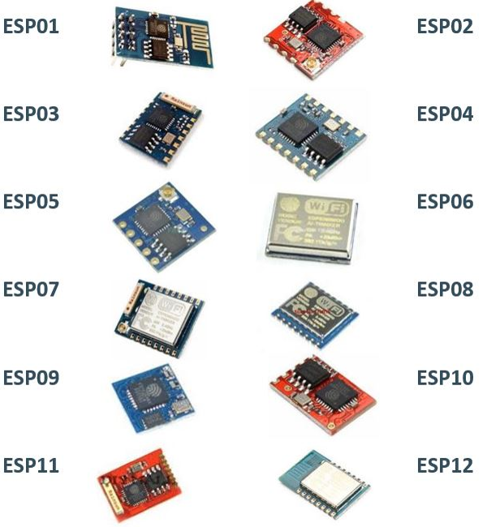
Notes:
Juliet

Slide 16
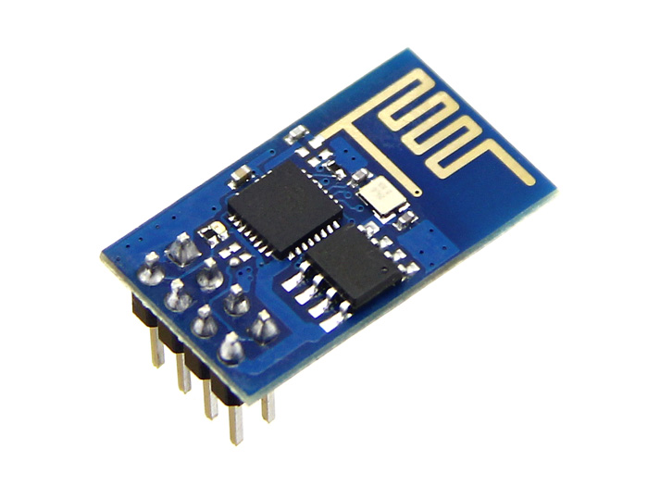
ESP8266
Wi-Fi IEEE 802.11 b/g/n
Pila TCP/IP
Microcontrolador
CPU 32bits – 8MHz
RAM: 64 KB instrucciones
RAM: 96 KB datos
16 pines GPIO
Pines UART
3.3 VDC
Notes:
El ESP8266 es un chip de bajo costo Wi-Fi con una pila TCP/IP completa y un microcontrolador, fabricado por una empresa en Shanghai, China^{[1}
Wi-Fi IEEE 802.11 b/g/n → Soporte de autenticación WEP y WPA/WPA2
16 pines GPIO (Entradas/Salidas de propósito general) //se puede controlar por el programador en tiempo de ejecución, tanto los datos que salen como los que entran
Pines UART → Universal Asynchronous Receiver-Transmitter, en español: Transmisor-Receptor Asíncrono Universal,
→ es el dispositivo que controla los puertos y dispositivos serie.
Mencionar NodeMCU: placa de desarrollo, para cuando estamos desarrollando, poder conectar un esp al ordenador.

Slide 17
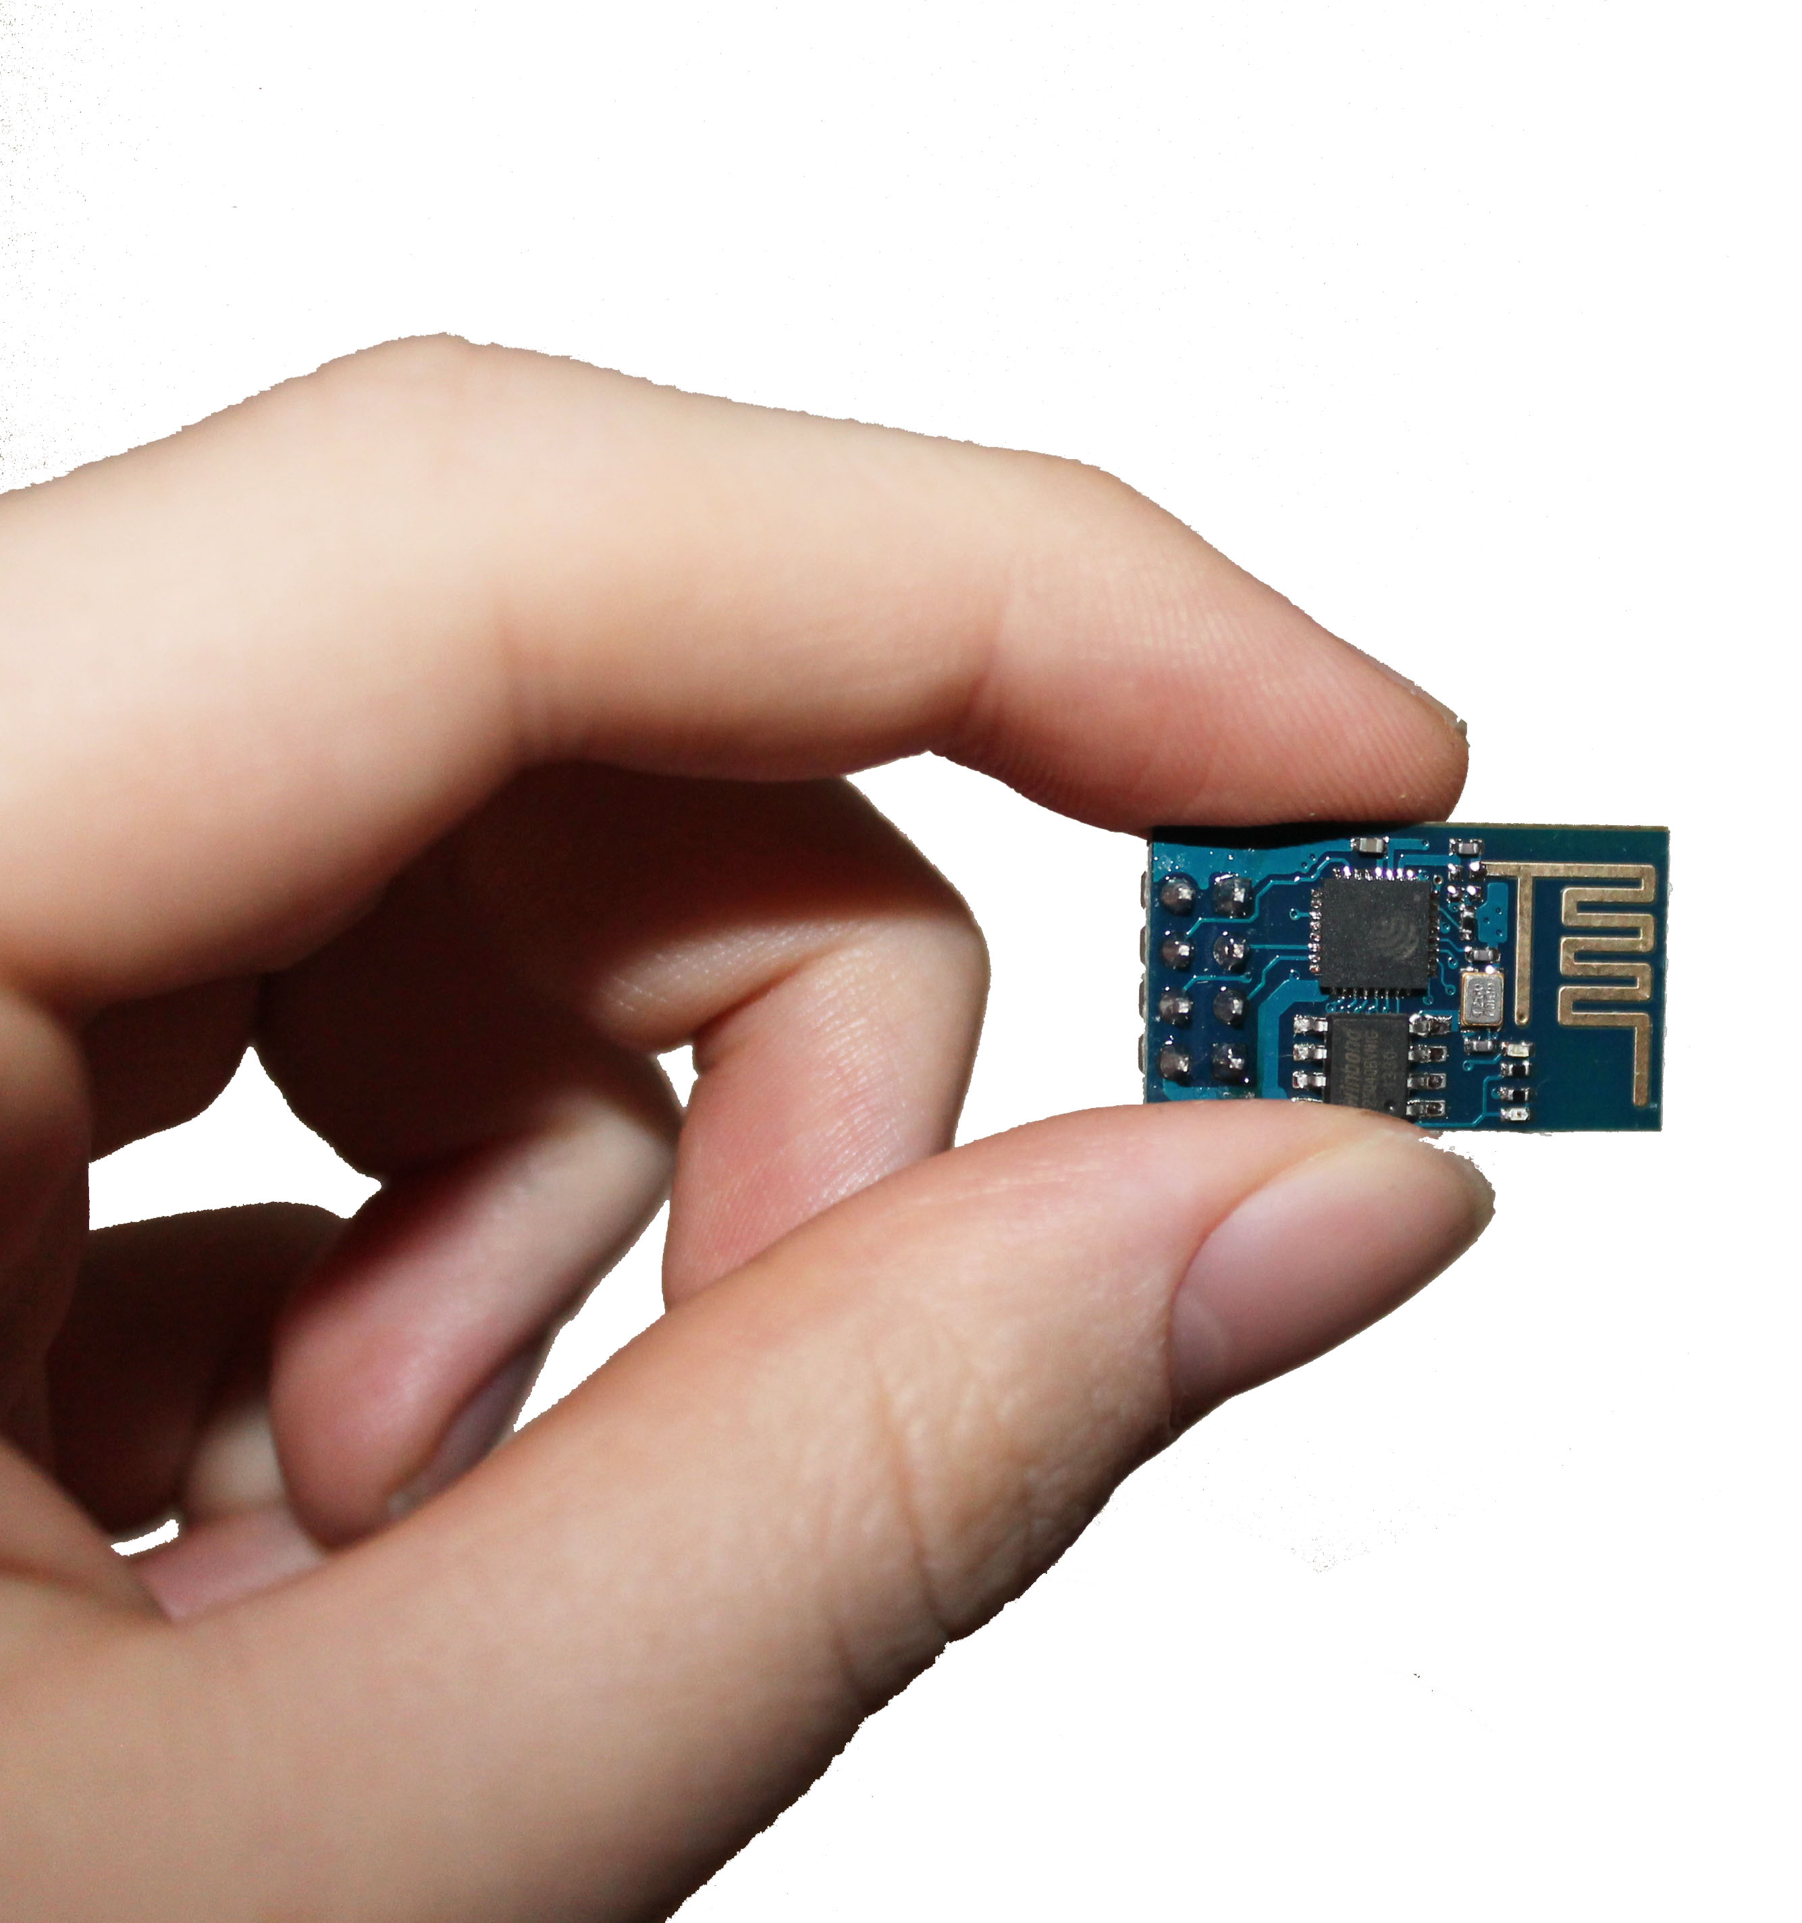
ESP8266
Pequeñita
Baratita!
1.5€

Slide 18
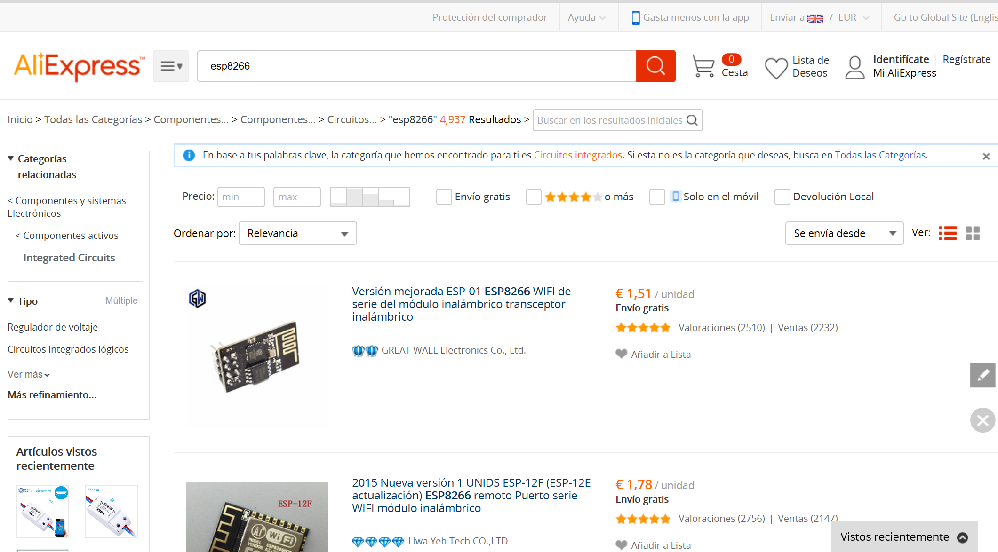

Slide 19

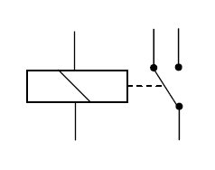
Relé,
Relay
Relais
1€
Notes:
Dispositivo electromagnético que, estimulado por una corriente eléctrica muy débil, abre o cierra un circuito en el cual se disipa una potencia mayor que en el circuito estimulador.
Funciona como un interruptor controlado por un circuito eléctrico

Slide 20
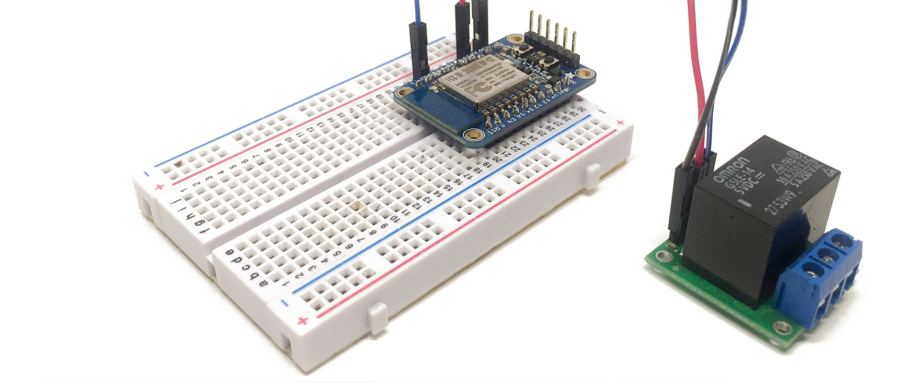
Notes:
Pues parece tan sencillo.
Conectamos nuestra placa a la WiFi, y hacemos un programita que recoja una señal y que abra o cierre el circuito mediante el relé. Ese circuito será al que está conectada la bombilla.

Slide 21

SONOFF
ESP8266
Relay
4€
Notes:
El Itead SONOFF es un interruptor inteligente de WIFI. Es muy económico y completamente hackeable debido a que esta basado en el famoso ESP8266
-contrata y delega

Slide 22
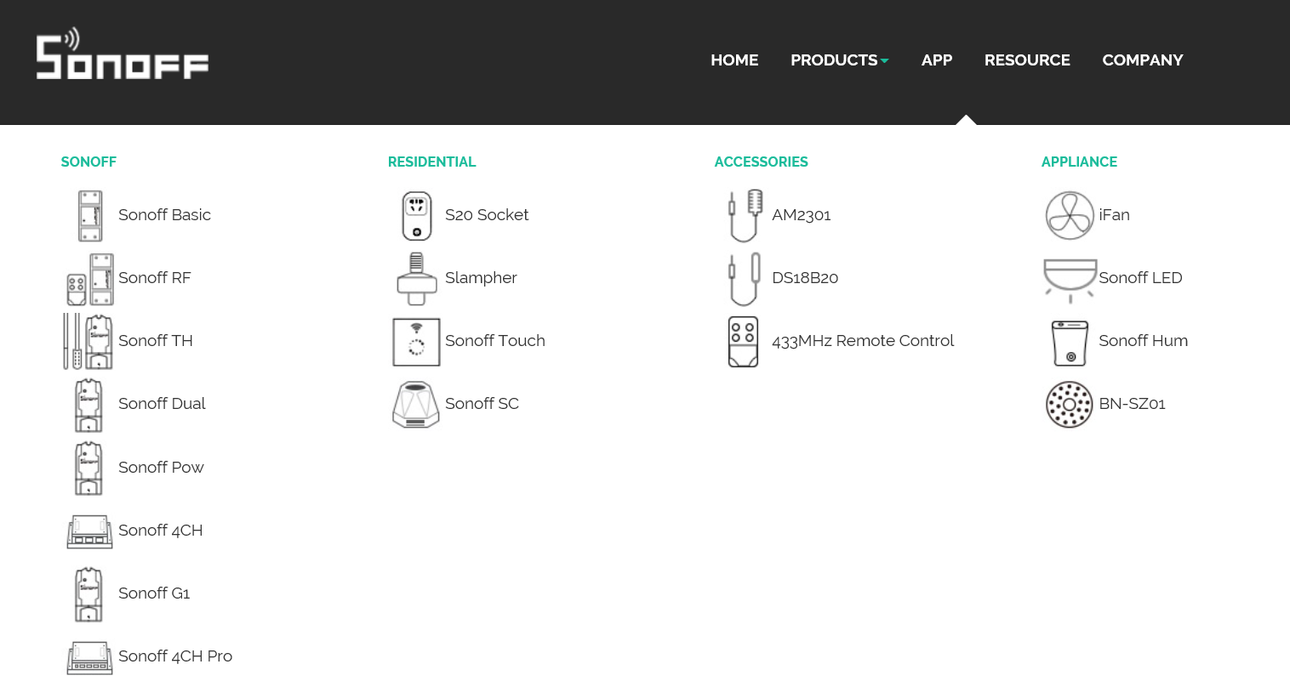

Slide 23

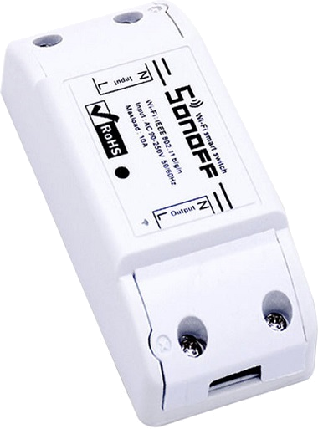
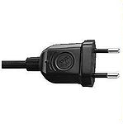
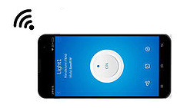

Slide 24
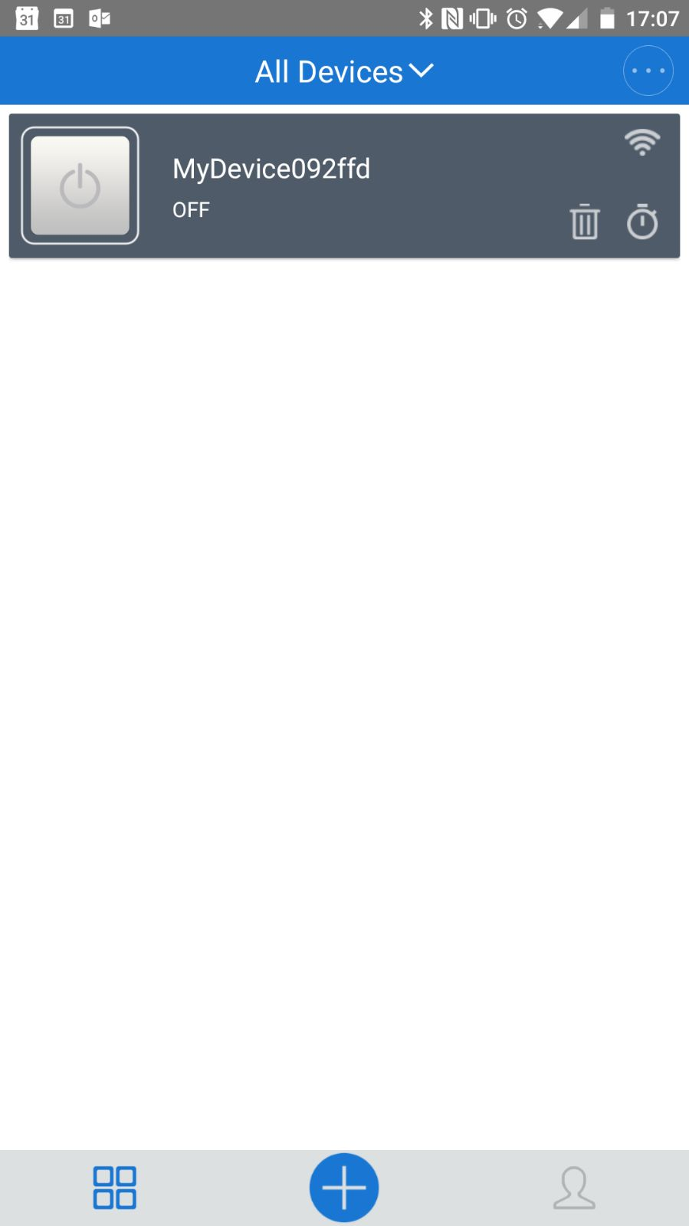
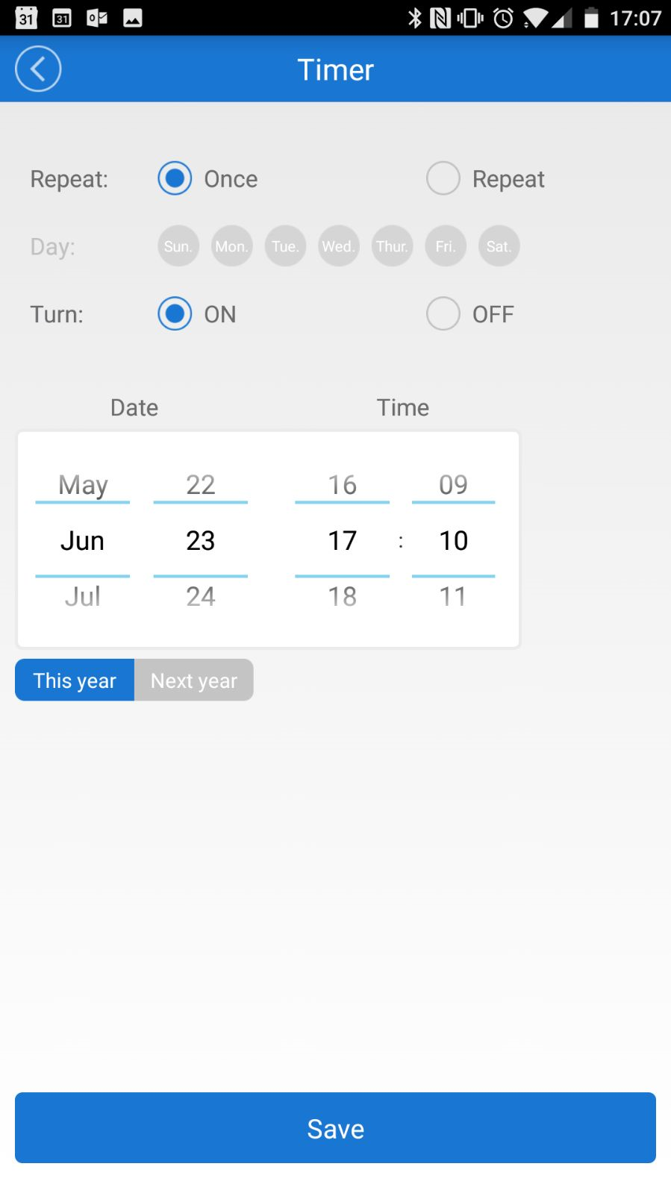
Sonoff App
Notes:
eWelink
Se puede conectar con dispositivos de smart home como el Alexa o el Nest.
Pocas posibilidades (programar encendido y apagado de las luces /loop) y poco más.
Timing tasks for each added device.
El sonoff y la app por defecto
Captura
Y video
Pocas posibilidades (programar encendido y apagado de las luces /loop) y poco más.
Timing tasks for each added device.
El sonoff y la app por defecto
Captura
Y video

Slide 25
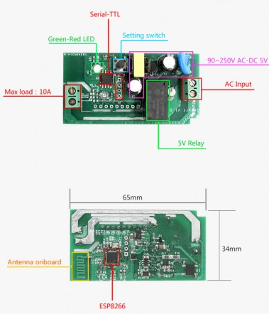
Features
WiFi
Status tracking home
App
Remotely turn on or off added devices
N WiFi smart switches one smart phone
Easy installation
Easy handling
Stable

Slide 26
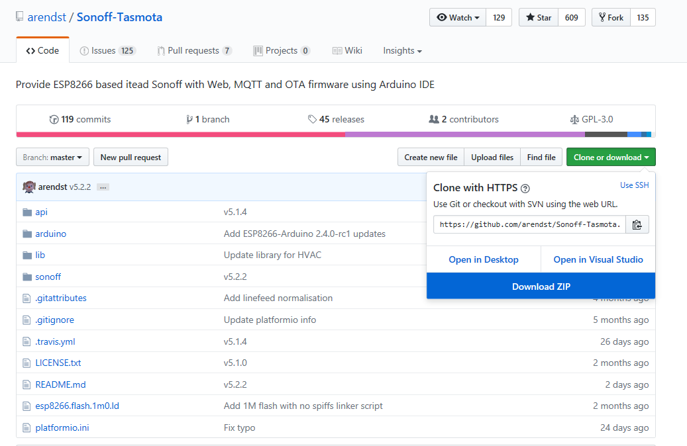
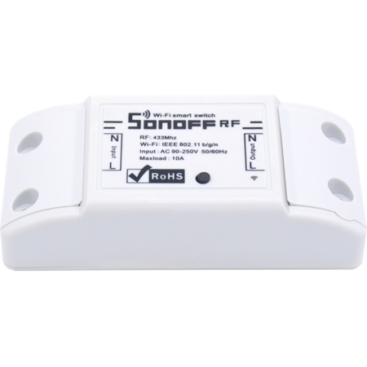

Sonoff-Tasmota firmware
https://github.com/arendst/Sonoff-Tasmota
Notes:
Serial, Web and MQTT control allowing 'Over the Air' or OTA firmware updates using Arduino IDE.

Slide 27
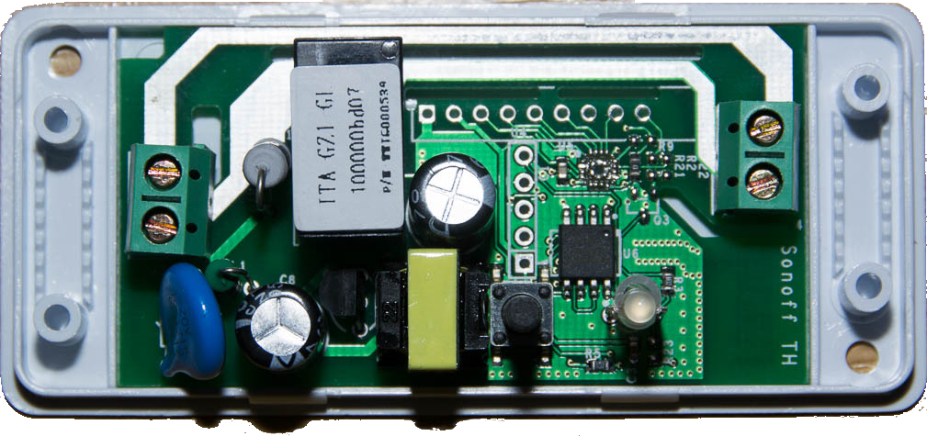
1. Desmontar el SONOFF

Slide 28
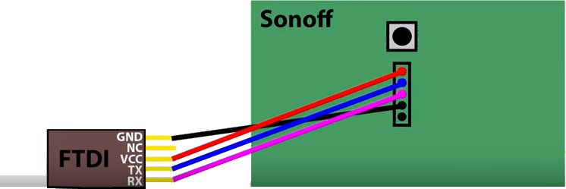
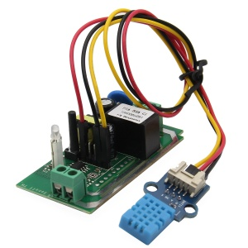
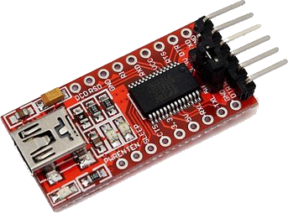
2. Conectarlo bien a un FTDI
1. VCC → 3V3
2. RX → TX
3. TX → RX
4. GND → GND
4
3
2
1
Notes:
Es un adaptador de TTL a USB para poder desplegar nuestro código al SONOFF y además poder depurar: por ejemplo, si en nuestro código añadimos traza para que lo escriba en el serial, en el Arduino IDE veremos esos valores.
FTDI es un disposito que permite conectar el SONOFF al PC.
Lo conectaremos con cuatro cables de PIN, pero en el orden correcto.
No es difícil, pero hay que leer porque no están en el mismo orden. Los 3V con los 3V (VCC), tierra (GND) con su correspondiente, y luego tenemos dos pines RX y TX que van al revés.
Este es el esquema, recomendable: usar el botón del sonoff como referencia.

Slide 29
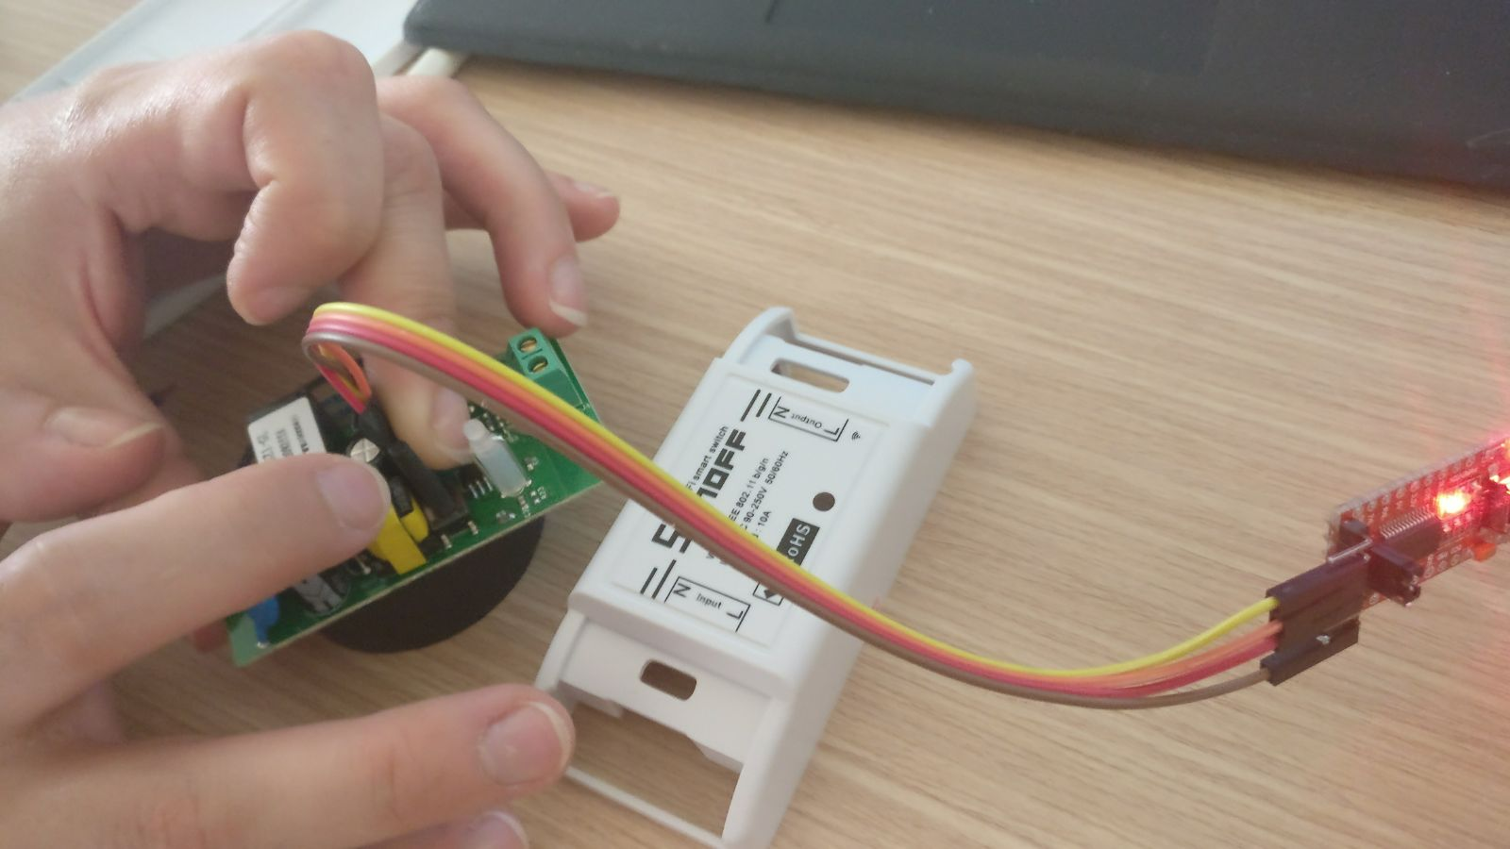

Slide 30
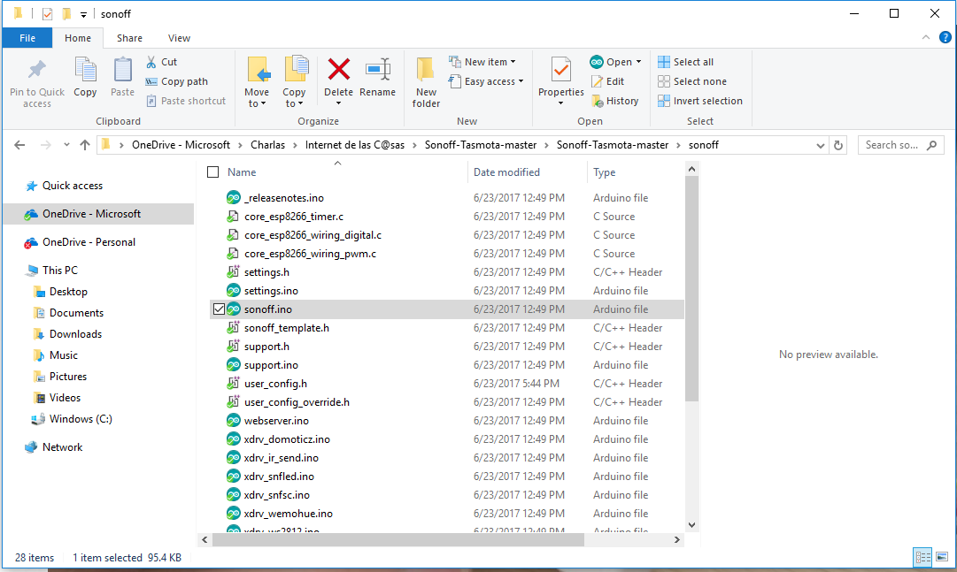

Slide 31

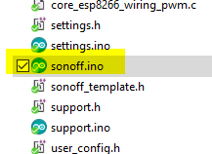
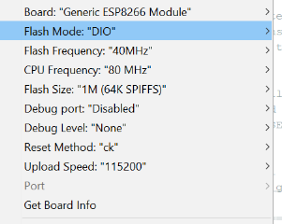
3. Configurar Arduino IDE
Configurar WiFi: user_config.h
File > Preferences > Additional Boards Manager URLS http://arduino.esp8266.com/stable/package_esp8266com_index.json
Tools > Board Generic ESP8266 Module
(Tools Board Generic ESP8285 Module for CH4 version)
Options
http://supersimo88.altervista.org/hacking-sonoff-for-home-automotion/
https://github.com/arendst/Sonoff-Tasmota/wiki/Upload

Slide 32
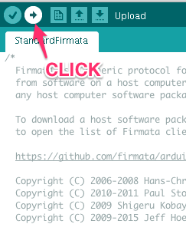


4. Enchufa….
Ten cuidado de que siempre haga contacto FTDI + SONOFF
Pulsa el botón del sonoff
2) Enchufa el USB
4) Dale al botón “Upload” del Android IDE
Voilà!!!
http://sonoff/

Slide 33
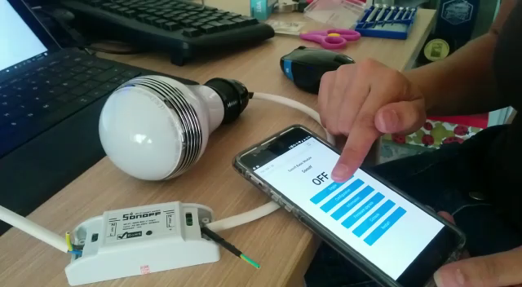

Slide 34

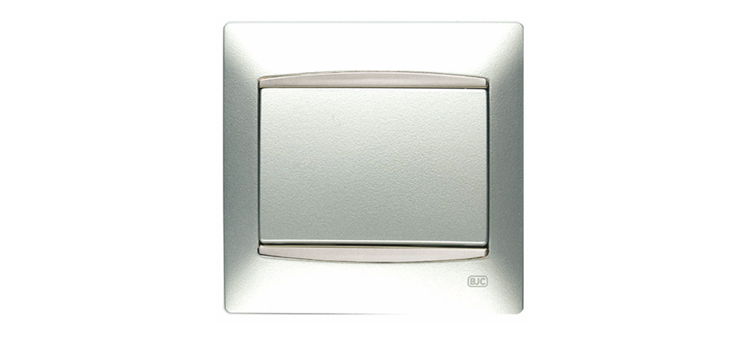

Slide 35
Button / GPIO 14
Notes:
El botón del sonoff tienes unas combinaciones y lo podrías hacer con el pulsador.

Slide 36
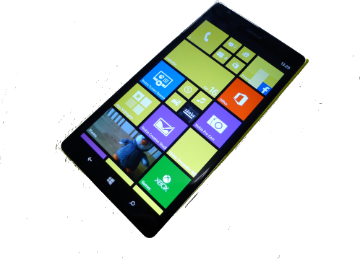
Notes:
Es verdad que este tipo de situaciones se dan.
A veces, no levantarte del sillón hace que llegues al contorsionismo que se ve en el dibujo. Haciendo un esfuerzo mucho mayor.
Esto es lo que creo que nos ha pasado un poco…
Yo soy capaz de…..
Montar una infraestructura, agujerear paredes y motorizar varios elementos en casa… //añadir más ejemplos para que parezca más exagerado
por no levantarme del sillón.

Slide 37



Slide 38
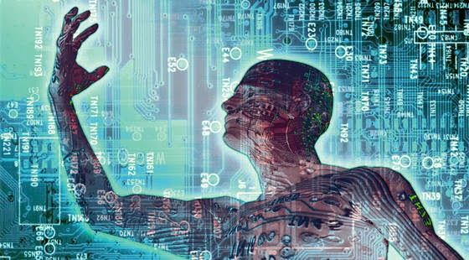
Welcome to the XXI century!
Notes:
Aquí se calla Isa

Slide 39
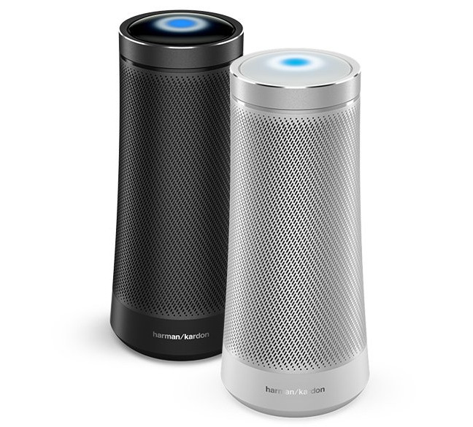
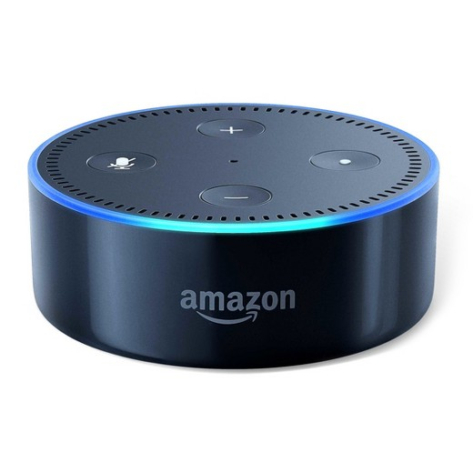
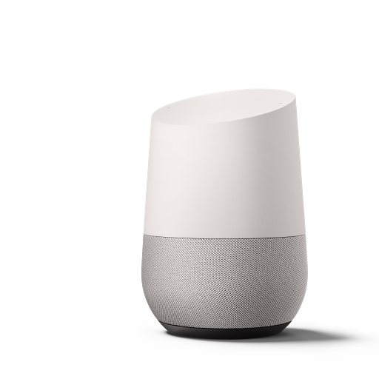
Notes:
Google Home: Solo en algunos países (UK, USA), y solo en inglés. Integración con el resto de productos de Google (Chromecast, Chromecast audio).
Microsoft Invoke: Otoño 2017. Harman Kardon + Cortana. Buen audio al ser Harman Kardon (audio de los BMW, Mercedes, etc). Precio desconocido
Amazon Echo: Solo en algunos países (UK, USA), en inglés y aleman. Varias versiones (Echo Dot, Echo, Echo Show, Echo Look).
Comparación: dicen que el google home entiende major el lenguaje natural y el context. Tambien hay que entender el contexto de cada dispositivo: google home tiene detrás toda la búsqueda de google, amazon alexa lleva detras facilidad para comprar
Precios: invoke no se sabe, Google Home 129£ / 129$, echo dot 49£ / 49$.

Slide 40
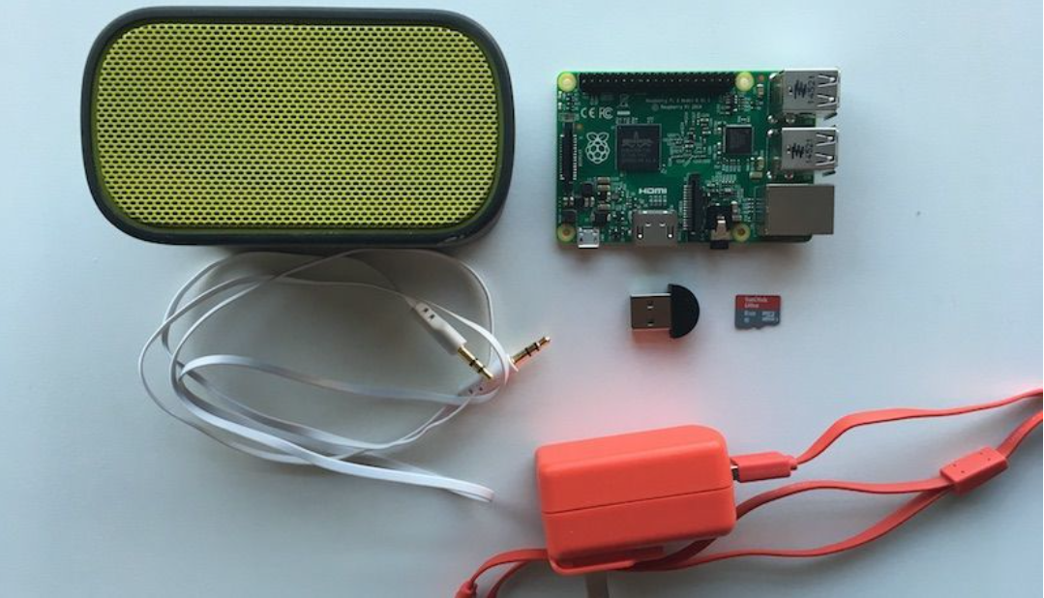
http://lifehacker.com/the-simplest-way-to-build-a-raspberry-pi-powered-amazon-1794218212
Notes:
Alexa en raspi:
Raspberry Pi 3 o Zero W (o 2 con adaptador de wifi)
Micrófono
Altavoz

Slide 41
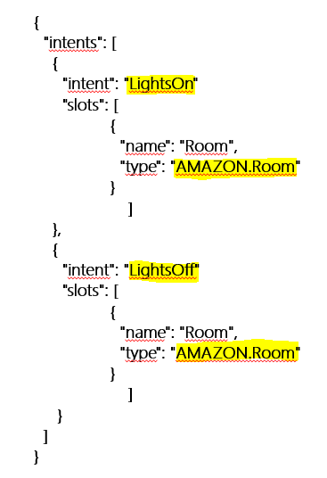



Intents
Entities / Slots + Types
Utterances
Notes:
Existen muchas skills (apps) para conocer información de la bolsa, tiempo, sobre música, cine, o servicios locales, y juegos.
Para desarrollar: lo haremos a través del portal de Alexa dev. Allí podemos añadir los skills que queramos crear, y una vez hayamos terminado o bien utilizarlo solo para nuestra cuenta, o bien certificar y publicarlos para que cualquiera pueda usarlos.
Conceptos clave (comunes a otros sistemas de lenguaje natural como por ejemplo LUIS):
Intents (intención, acción)
Entities / Types (concepto clave sobre el que se lanza la acción)
Utterances (ejemplos de uso, frases)
Desarrollo: AWS con Node, Java, C#, Python, y otros WS con lo que quieras

Slide 42


https://domoticz.com
https://home-assistant.io
Notes:
¿Cómo conectamos nuestros Sonoff con el Alexa? Varias opciones: - eWeLink (la app móvil china que viene por defecto)
- Domoticz: plataforma open source. En C++, configurar usando Blocky o LUA
- Home Assistant: Plataforma open source listo para deplegarlo en una Raspi. En Python, lo configuramos en yaml. Ya tiene API para Alexa por lo que conectarlo son pocas líneas de código una vez tienes montado el HASS. Hay una comunidad enorme creando nuevos components para el HASS.

Slide 43


Slide 44







MQTT
Alexa

Slide 45

Alexa, necesito asistencia médica urgente
Añadiendo “asistencia médica urgente” a tu lista de la compra
#JSDayES
Notes:
Google Home, Invoke
Skills (la bolsa, y otras más ridículas)
Dev (AWS con Node, Java, C#, Python, y otros WS con lo que quieras)

Slide 46

Situaciones inesperadas
#JSDayES
Notes:
Todo esto es muy nuevo… puede haber problemas al empezar

Slide 47

#JSDayES
Notes:
Alexa que compró una mansion de la Barbie y kilos de galletas, luego apareció en las noticias.
Series con personajes que se llaman Alexis (Castle). Se puede cambiar por Amazon, Echo o Computer.
El anuncio de Google Home de la superbows

Slide 48

Vacíos legales
#JSDayES
Notes:
Al ser nuevo, no está claro cómo aplica la ley a ciertos dispositivos o a los datos que utilizan.

Slide 49

#JSDayES
Notes:
Asesinato
Privacidad niños

Slide 50

Seguridad
#JSDayES
Notes:
Lo primero que viene a la mente.
Tiene que estar bien construído, desarrollado, instalado, configurado y mantenido.

Slide 51

#JSDayES

Slide 52


#JSDayES

Slide 53
“Un atacante puede hacer que el inodoro tire de la cisterna repetidamente, aumentando el consumo de agua. El atacante puede hacer que la tapa se abra o se cierre de forma inesperada, activar las funciones de bide o secador, causando así molestias al usuario”
https://github.com/nebgnahz/awesome-iot-hacks
#JSDayES

Slide 54

https://github.com/nebgnahz/awesome-iot-hacks
#JSDayES

Slide 55
http://fortune.com/2017/01/09/amazon-echo-alexa-dollhouse/
#CartaAAlexaEnVezDeALosReyesMagos
Notes:
Explicar lo que es
Aunque al ser algo que está evolucionando… poco a poco estamos aprendiendo también problemillas que no se nos habían ocurrido (el ejemplo de Alexa de la niña que pidió un juguete de 180$ y al salir la noticia en la televisión recibieron de pronto cientos de pedidos del mismo juguete) (el ejemplo del Alexa en un asesinato)

Slide 56
Otros miniproyectos
baratunos
que nos “solucionan” la vida

Slide 57











LáMPARA “nOTWIFIcADOR”
Text Analytics
Azure
IoT Hub
Azure
WebJob
Storage
Queue
Texto a buscar
WebApp
https://github.com/isabelcabezasm/notwificador
Notes:
Cualquier tecnología lo suficientemente avanzada es indistinguible de la magia

Slide 58







AUTORRIEGO
Sensor de temperatura y humedad

Slide 59





Slide 60





Slide 61




5.5 / 3
5V
9v

Slide 62


Slide 63


Slide 64

SMART MIRROR
https://blogs.windows.com/msedgedev/2016/05/31/magic-mirror-hosted-web-app/#fp5Ee1ijmb5IvIFl.97

Slide 65




SMART MIRROR

Slide 66



SecuRiTy camera IoT
MotionEye OS
Detección de movimiento
Grabación de video
Streaming en vivo
Notificaciones SMS/email
https://darkbluebit.com/raspberry-pi/low-cost-security-camera/

Slide 67
















Slide 68






http://hackster.io
Hackaday
https://hackaday.com
https://www.raspberrypi.org/magpi/
https://www.udemy.com
https://www.coursera.org
http://www.instructables.com/howto/iot/

Slide 69
Q&A?
(Si queda que no suele pasar….)
Isabel Cabezas - @isabelcabezasm
Juliet Moreiro - @julietsvq
¡¡Gracias!!

